Slide 1
1认识Linux系统
陈立佳

Slide 2
Linux，读音：李纽克斯；李讷克斯
Linux起源
  五六十年代，批处理，Multics计划 （在1965年前后，贝尔实验室（Bell）、麻省理工学院（MIT）以及通用电气（GE））, 1969年左右贝尔实验室觉得这个项目可能不会成功，Bell退出Multics计划之后，Ken Thompson(1943)，Space Travel，UNiplexed Information and Computing Service”，缩写为“UNICS”，谐音 “UNIX”，1970年定为Unix元年，因此计算机上的时间就是从这一年开始计算的。(Ken在1971年又把Unix用C重写) 。1974年7月Unix发展到第5个版本， Bell实验室公开了Unix ，提供给各大学作为教学之用，成为当时操作系统课程的范例教材，1978年学术界的老大伯克利大学，BSD分支，bell分支。一份授权4万美元。 1987年芬兰有个大学教授安德鲁写了一个Minix系统，在1991年，Linus Torvalds(林纳斯.托瓦兹1969)在互联网上公布了自己写的Linux，……

Slide 3


Slide 4
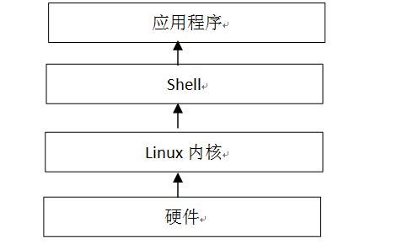
3. Linux层次结构
课程主要学习：通过Shell发送消息给Linux内核，完成任务。

Slide 5
4. Linux内核体系结构
内核的职能
1) 与系统硬件交互并加以控制
2) 为应用程序提供运行环境
内核的组织结构和模块(积木)
  单核模式，包含功能很多（进程管理、文件管理，磁盘管理等），这些功能是以模块的形式存在的。
提供应用程序使用的API(应用程序接口)

Slide 6
Linux的版本类别
a) i386 32位CPU
b) X86 32位或者64位CPU
c) X86_64 64位CPU

Slide 7
6. RedHat Enterprise Linux 发展历程
a) Linux内核 不等于 Linux操作系统
Linux内核 最核心操作系统部分，只包含系统启动所需的最小资源。最新版本4.0，常用版本2.x.x
Linux操作系统 整合了Linux内核和常用的Linux软件，Linux发行版本。300+
RedHat Enterprise Linux ，Fedora，Centos,Ubuntu.
RedHat Linux 个人版 → Fedora(社区进行维护，半年左右更新一次，里面都是比较新奇的软件，不稳定)
RedHat Enterprise Linux 商业版软件，有部分源代码是不公开的 → Centos 社区操作系统，所有源代码都是公开的
集群，磁盘阵列，刀片组、胖节点，GPU
红帽6 ，RHEL6

